Slide 1

एचआईभी
(मानव इम्युनोडेफिशियन्सी भाइरस)
को बुझाइ

Slide 2

आज हामी यस बारे कुरा गर्नेछौं…
एचआईभी सम्बन्धी आधारभूत जानकारी: तपाईलाई थाहा हुनुपर्ने कुरा
परीक्षण र उपचार: आफ्नो स्वास्थ्यलाई नियन्त्रणमा लिनुहोस्
एचआईभी रोकथाम: तपाईले आफूलाई सुरक्षित राख्न सक्ने कदमहरू
एचआईभी सन्बन्धी गलत धारणा बुझ्न र तोड्न:
आफ्नो एचआईभी स्थिति साझा गर्दा: विचार गर्नुपर्ने कुराहरू
एचआईभी सन्बन्धी सहयोग र समर्थन पत्ता लगाउन

Slide 3

एचआईभी के हो?
एचआईभी तपाईको प्रतिरक्षा प्रणालीलाई आक्रमण गर्छ
प्रतिरक्षा प्रणालीले तपाईको शरीरलाई रोगहरूबाट जोगाउँछ
उपचार नगरेमा एचआईभीले गम्भीर रोग निम्त्याउन सक्छ

Slide 4

के एचआईभी र एड्स एउटै कुरा हुन्?
यिनीहरू फरक हुन्।
एड्सको अर्थ एक्वायर्ड इम्यून डेफिसिएन्सी (अधिग्रहित प्रतिरक्षा अपूर्णता) सिन्ड्रोम हो।
एड्स भनेको प्रतिरक्षा प्रणाली धेरै क्षतिग्रस्त भएको अवस्था हो।
एड्सले तपाईलाई धेरै बिरामी बनाउँछ।
उपचार नगरेमा एचआईभीले एड्स निम्त्याउन सक्छ

Slide 5
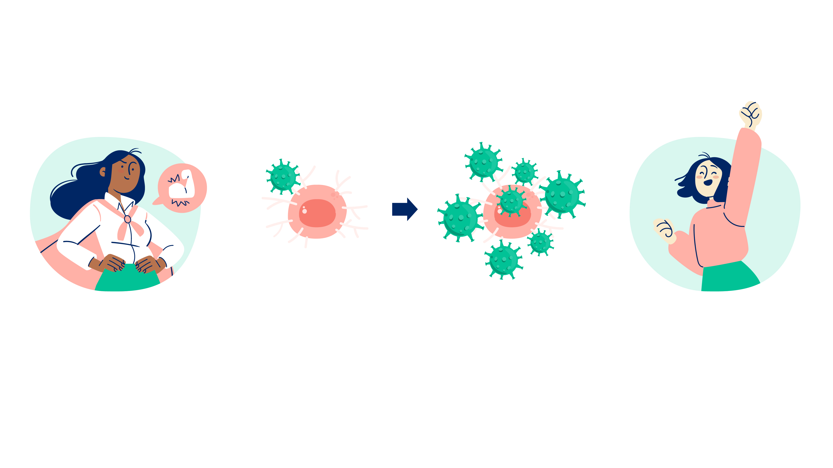
तपाईको शरीरलाई एचआईभीले कसरी असर गर्छ?
तपाईको प्रतिरक्षा प्रणालीले तपाईलाई संक्रमणबाट जोगाउँछ र तपाईलाई स्वस्थ राख्छ
एचआईभीले तपाईको प्रतिरक्षा प्रणालीमा रहेका कोषहरू (CD4 कोषहरू) जसले कीटाणुहरूसँग लड्न मद्दत गर्छ, सो कोषहरूलाई आक्रमण गर्छ
उपचार नगरेमा, एचआईभीले प्रतिरक्षा प्रणालीलाई कमजोर बनाउँछ र एड्स निम्त्याउन सक्छ
उपचार गरेमा, एचआईभी नियन्त्रणमा रहन्छ र प्रतिरक्षा प्रणाली बलियो रहन्छ

Slide 6
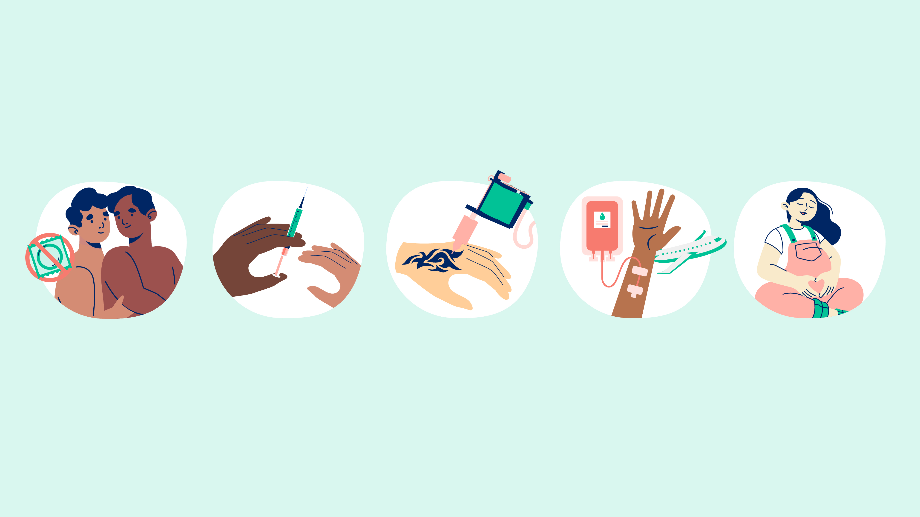
तपाईलाई एचआईभी कसरी लाग्छ?
एचआईभी रगत, स्तनको दूध, वीर्य र योनिको तरल पदार्थ जस्ता शारीरिक तरल पदार्थहरू मा पाइन्छ। एचआईभी भएको व्यक्तिको शारीरिक तरल पदार्थ अर्को व्यक्तिको शरीरमा प्रवेश गर्दा यो सर्छ।
कण्डम बिना यौन सम्पर्क गर्दा
लागूपदार्थको सुई र सुईका अन्य उपकरणहरू साझा गर्दा
अस्वच्छ उपकरणहरू प्रयोग गरेर शरीर छेड्दा वा ट्याटू बनाउदा
अस्वच्छ रक्तक्षेपण र केही देशहरूमा गरिने चिकित्सा प्रक्रियाहरू
गर्भावस्था, प्रसव वा स्तनपानको समयमा एचआईभी पोजिटिभ आमाबाट उनको बच्चामा

Slide 7
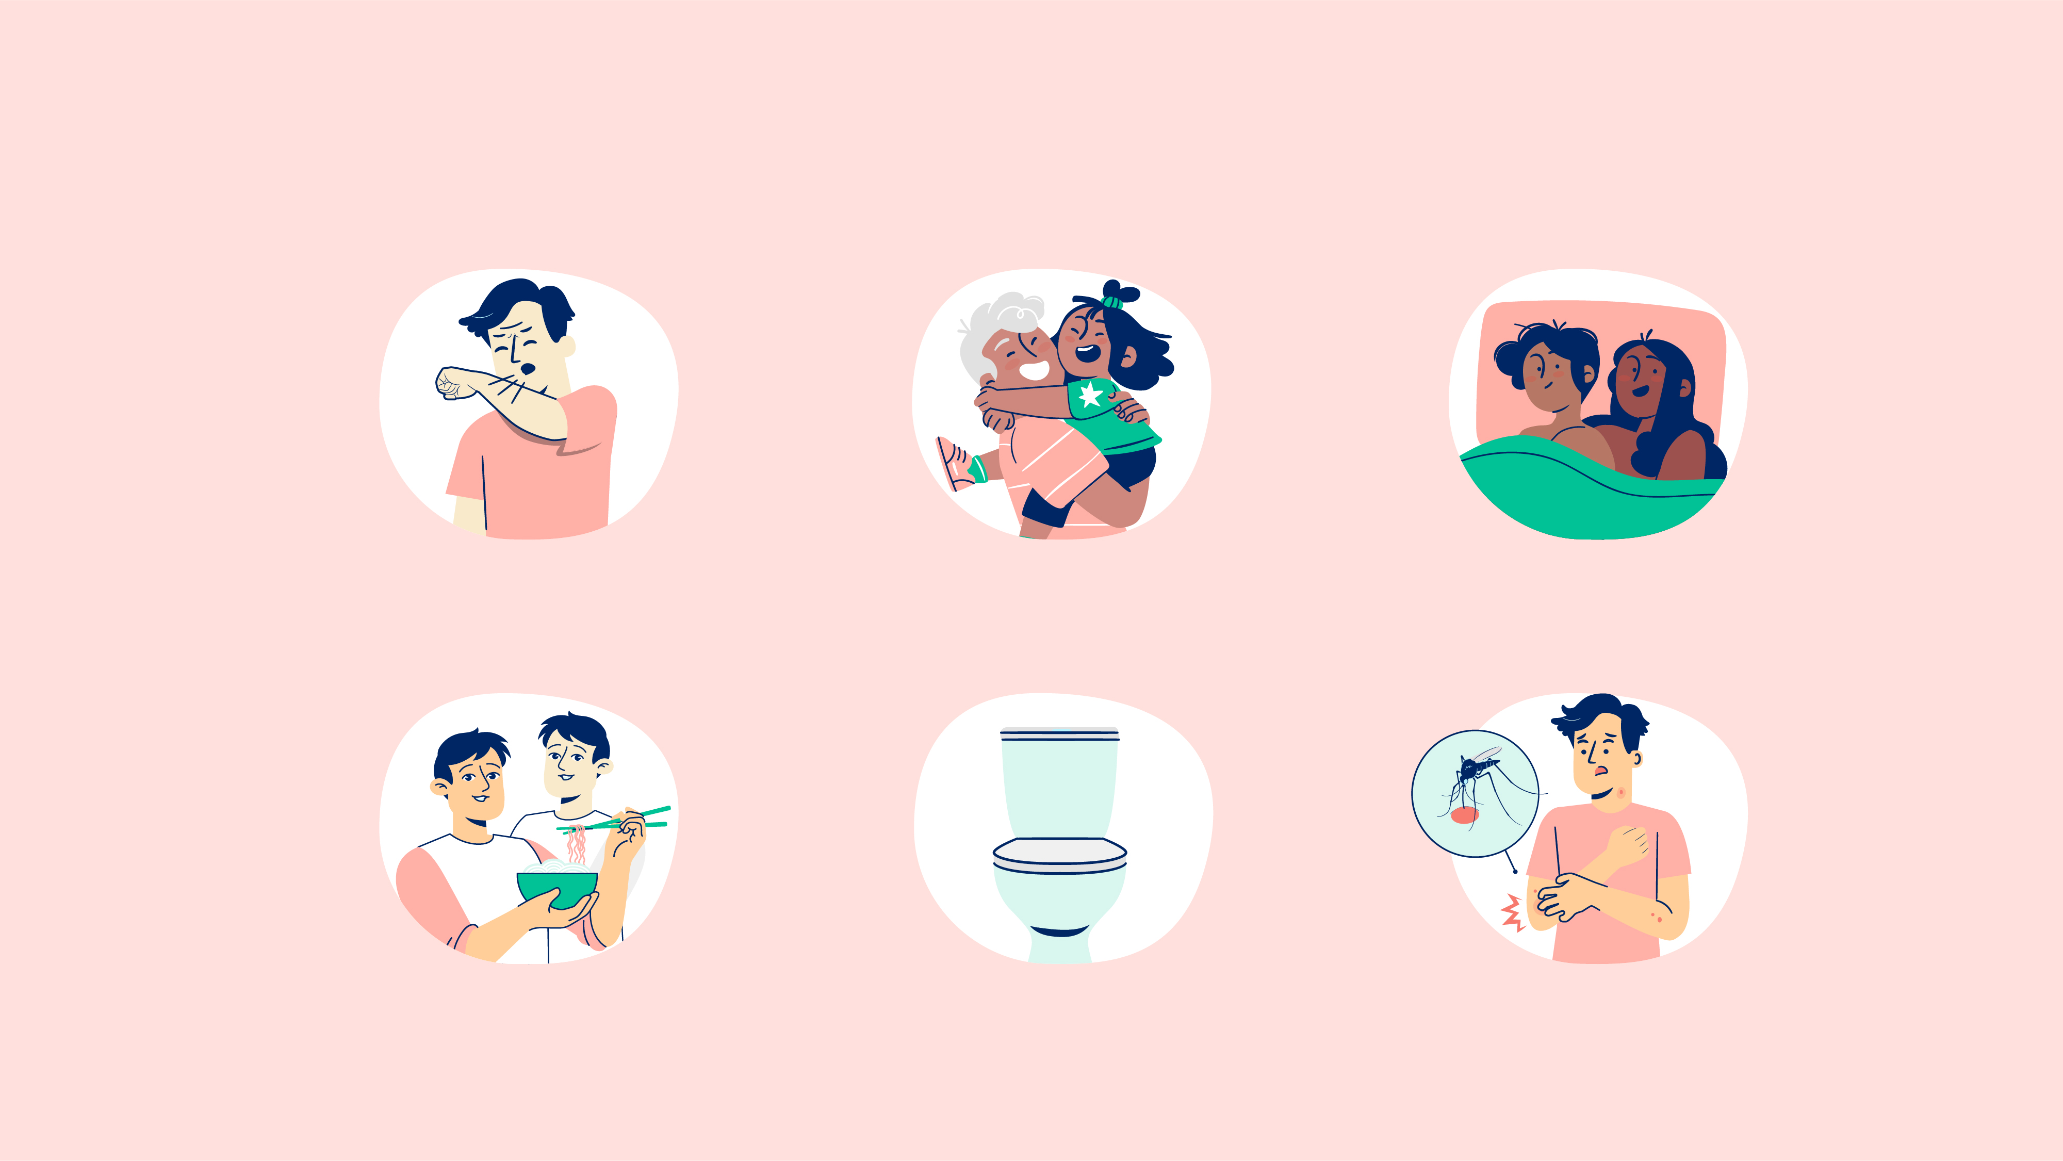
तपाईलाई निम्न कुराहरूबाट एचआईभी सर्न सक्दैन…
खोक्दा वा हाच्छिउँ गर्दा
चुम्बन गर्दा, अँगालो हाल्दा वा रुँदा
एचआईभी भएको व्यक्तिसँग ओछ्यान साझेदारी गर्दा
एचआईभी भएको व्यक्तिसँग खाना साझेदारी गर्दा
एचआईभी भएको व्यक्तिसँग शौचालय, स्नानघर साझेदारी गर्दा वा सँगै नुहाउने काम गर्दा
लामखुट्टे वा अन्य कीराको टोकाइबाट

Slide 8

एचआईभीका लक्षणहरू के हुन्?
प्रारम्भिक लक्षणहरू फ्लू जस्तै महसुस हुन सक्छन् र यसमा निम्न लक्षणहरू समावेश छन्:
बिरामी महसुस गर्नु
थकान
पछिका लक्षणहरूमा निम्न लक्षणहरू समावेश हुन सक्छन्:
दुखाइ र पीडा
ज्वरो
रातमा ओछ्यानमा पसिना आउनु
छालामा दाग
तपाईंलाई पहिलो पटक एचआईभी लाग्दा कुनै लक्षण नहुन सक्छ।

Slide 9

एचआईभीको परीक्षण
रगत परीक्षण
औंलाको रगत परीक्षण
HIV blood (antibody) test
Small blood sample Sample is sent to a laboratory for testing Results in 1-3 days show if you have HIV
Your doctor Sexual Health Clinics Family Planning Centres
Rapid HIV test | Dried Blood Spot (DBS) test | MyTest HIV self-test
Drop of blood from your finger taken by a nurse Result is ready in 30 minutes | Drops of blood from your finger onto a sample card (self- collected) Sample is sent to a laboratory for testing Result is ready in a week | Drop of blood from your finger (self-collected) Result is ready in 15 minutes
At a[Test] clinic | Self test kit ordered online and sent to your address | Register online and collect test kit from a vending machine
एचआईभी रगत (एन्टिबडी) परीक्षण
थोरै रगतको नमूना परीक्षणको लागि नमूना प्रयोगशालामा पठाइन्छ तपाईंलाई एचआईभी छ कि छैन भनेर १-३ दिनमा नतिजाले देखाउँछ
तपाईंको डाक्टर यौन स्वास्थ्य क्लिनिकहरू परिवार नियोजन केन्द्रहरू
द्रुत एचआईभी परीक्षण | ड्राई ब्लड स्पॉट (डीबीएस) परीक्षण | माईटेस्ट एचआईभी (MyTest HIV) आत्म-परीक्षण
नर्सले तपाईंको औंलाबाट रगतको थोपा लिन्छन नतिजा ३० मिनेटमा तयार हुन्छ | तपाईंको औंलाबाट रगतको एक थोपा नमूना कार्डमा (स्वयं-संकलन गरिएको) नमूना परीक्षणको लागि प्रयोगशालामा पठाइन्छ नतिजा एक हप्तामा तयार हुन्छ | तपाईंको औंलाबाट रगतको एक थोपा (स्वयं-संकलन गरिएको) नतिजा १५ मिनेटमा तयार हुन्छ
[परीक्षण] क्लिनिकहरूमा | स्व-परीक्षण किट अनलाइन बाट मगाएर तपाईंको ठेगानामा पठाइन्छ | अनलाइन दर्ता गर्नुहोस् र भेन्डिङ मेसिनबाट परीक्षण किट सङ्कलन गर्नुहोस्

Slide 10

कसले परीक्षण गर्नुपर्छ ?
तपाईंलाई परीक्षण गर्नुपर्छ यदि तपाईं:
तपाईं अरूधेरै मानिसहरूसँग यौनसम्पर्क राख्ने मानिस भएमा
तपाईंको एक भन्दा बढी यौन साथी भएमा र तपाईंले सधैं कण्डम प्रयोग नगर्नुभएमा
एचआईभी सङ्क्रमित अवस्थामा बाँचिरहेको जीवन साथी भएमा
एचआईभी सङ्क्रमित अवस्थामा बाँचिरहेको र बच्चा जन्माउन चाहने जीवन साथी भएमा
तपाईले कहिल्यै लागूऔषध वा स्टेरोइड्स लगाउन सुईहरू वा अन्य उपकरणहरू साझा गर्नुभएको छ भने
तपाईंले कहिल्यै विदेशमा सुई, ट्याटु, छेड्ने, दन्त वा चिकित्सा प्रक्रियाहरू गराउनुभएको छ भने।

Slide 11

उपचार के हो?
एचआईभीको
एचआईभीको उपचार एन्टिरिट्रोभाइरल (ARTs) नामक औषधि द्वारा गरिन्छ।
एचआईभीको उपचार धेरै प्रभावकारी र आजीवन हुन्छ।
जति चाँडो तपाईँले एचआईभीको उपचार सुरु गर्नुहुन्छ, तपाईँको स्वास्थ्यका लागि त्यति नै राम्रो हुन्छ।

Slide 12
एचआईभीको उपचारले कसरी काम गर्छ?
पत्ता लगाउन नसकिने भाइरसको मात्रा(भाइरललोड)
एचआईभीको उपचार:
तपाईंको प्रतिरक्षा प्रणालीलाई क्षति पुर्याउनबाट रोक्न तपाईंको रगतमा भाइरसको मात्रा (भाइरल लोड) घटाएर भाइरसलाई नियन्त्रण गर्ने
भाइरसको मात्रा (भाइरल लोड)ले तपाईँको रगतमा कति एचआईभी रहेको छ भनेर वर्णन गर्छ
तपाईंको भाइरसको मात्रा (भाइरल लोड)कम गर्न तपाईंले नियमित रूपमा उपचार लिनु पर्छ।
पत्ता लगाउन सकिने मात्रा
पत्ता लगाउन नसकिने मात्रा
पत्ता लगाउन नसकिने भाइरसको मात्रा (भाइरल लोड) को अर्थ तपाईंले एचआईभी सार्ने सम्भावना छैन।
भाइरसको मात्रा(भाइरललोड)
एआरटी भन्दा अघि
भाइरसको मात्रा(भाइरललोड)
एआरटीमा

Slide 13

म कसरी आफूलाई एचआईभी बाट सुरक्षित राख्न सक्छु?
कण्डम र पानीमा आधारित लुब्रिकेन्ट - तपाईंलाई र अरूलाई एचआईभीबाट बचाउँछ।
प्रेप (प्रि-एक्सपोजर प्रोफिलेक्सिस) - एचआईभीबाट आफूलाई बचाउन एचआईभीको उपचार।
पीइपी (पोस्ट-एक्सपोजर प्रोफिलेक्सिस) - एचआईभी को सम्पर्कमा आएपछि तपाईंलाई यो हुनबाट जोगाउन तपाईंले लिने एचआईभीको उपचार।
लागूऔषध सुई लगाउँदा सफा उपकरण प्रयोग गर्नुहोस् (सुईहरू साझा नगर्नुहोस्)।
नियमित रूपमा एचआईभी परीक्षण गर्नुहोस्।

Slide 14

एचआईभीको बारेमा रहेको गलत बुझाइ
गलत बुझाइले एचआईभी भएका व्यक्तिहरूलाई विशेष गरी सम्बन्ध, यौन सम्बन्ध र लैङ्गिकतामा असर गर्छ।
धेरै एचआईभीभएका व्यक्तिहरू गलत बुझाइले निम्न कारणले गर्दा प्रभावित हुन्छन्:
उनीहरूलाई एचआईभी कसरी लाग्यो भन्ने अनुमानहरू
एचआईभीसँग सम्बन्धित व्यवहारहरू।
यी अनुमानहरूले व्यक्तिको एचआईभी खुलासा गर्ने इच्छाशक्तिमा असर गर्न सक्छ।
गलत बुझाइले स्वास्थ्य सेवा र समर्थनमा बाधाहरू सिर्जना गर्दछ।

Slide 15

कसलाई भन्ने र नभन्ने ?
तपाईं र तपाईंका पार्टनरहरूलाई जोगाउने उपायहरूको बारेमा आफ्नो डाक्टरलाई सोध्नुहोस्।
एनएसडब्ल्यूमा, कानून अनुसार, यदि तपाईंले 'उचित सावधानी' अपनाउनुहुन्छ भने, यौन सम्पर्क गर्नु अघि तपाईँलाई एचआईभी छ भन्ने कुरा बताउन आवश्यक छैन
उचित सावधानीहरूमा निम्न सावधानीहरू समावेश छन्:
कण्डम प्रयोग गर्नु
पत्ता लगाउन नसकिने भाइरल लोड भएको हुनु (एचआईभी उपचारको कारण)
तपाईंको यौन साथीले प्रेप लिइरहेको छ भनी सुनिश्चित गर्ने।

Slide 16

कहाँ बाट मद्दत प्राप्त गर्ने
Multicultural HIV and Hepatitis Service (बहुसांस्कृतिक एचआईभी र हेपाटाइटिस सेवा )
www.mhahs.org.au | (02) 9515 1234 | Forest Lodge
ACON
www.acon.org.au | 1800 063 060 | Surry Hills
(02) 4962 7700 | Newcastle | (02) 6622 1555 | Lismore
Positive Life NSW (पोजिटिभ लाइफ एनएसडब्ल्यू)
www.positivelife.org.au | 1800 245 677 | Surry Hills
Pozhet (Heterosexual HIV Service NSW) (पोझेट हेटेरोसेक्सुअल एचआईभी सेवा एनएसडब्ल्यू) www.pozhet.org.au | Forest Lodge
Sexual Health InfoLink यौन स्वास्थ्य इन्फोलिंक
www.shil.nsw.gov.au | 1800 451 624
Bobby Goldsmith Foundation (BGF) बबी गोल्डस्मिथ फाउन्डेसन (BGF)
www.bgf.org.au | (02) 9283 8666 | Darlinghurst and Parramatta
HIV/AIDS Legal Centre (HALC) एचआईभी/एड्स कानूनी केन्द्र (HALC)
www.halc.org.au | (02) 9492 6540 | Surry Hills
Sex Workers Outreach Project | www.swop.org.au | (02) 9184 9466

Slide 17
तपाईको भाषामा सहयोग
यदि तपाईलाई आफ्नो भाषामा आफ्नो डाक्टर वा स्वास्थ्य प्रदायकसँग कुरा गर्न सहयोग चाहिन्छ भने:
अनुवाद तथा दोभाषे सेवा (TIS) लाई १३ १४ ५० मा फोन गर्नुहोस्
सेवा निःशुल्क र गोप्य हुन्छ
रिसेप्सनिस्टलाई तपाईंका लागि निःशुल्क दोभाषे बुक गर्न भन्नुहोस्।
17

Slide 18

हामीले आज के सिक्यौं?
सही वा गलत?
एचआईभी भएको व्यक्तिसँग शौचालय साझा गर्दा तपाईंलाई एचआईभी लाग्न सक्छ।
लामखुट्टेको टोकाइबाट एचआईभी सर्न सक्छ।
एचआईभी भएको व्यक्ति जसको भाइरल लोड पत्ता लगाउन नसकिने हुन्छ, उसले भाइरस सार्न सक्दैन।
एचआईभी भएको व्यक्तिलाई चुम्बन गर्दा एचआईभी लाग्न सक्छ।
उपचार गराइरहेका एचआईभी भएका व्यक्तिहरू लामो र स्वस्थ जीवन बाँच्न सक्छन्।
कण्डम प्रयोग गरेर वा प्रेप लिएर एचआईभीलाई रोक्न सकिन्छ।

Slide 19

जान्नुपर्ने महत्त्वपूर्ण सन्देशहरू
एचआईभी छ कि छैन भनेर थाहा पाउने एक मात्र तरिका भनेको परीक्षण गराउनु हो।
एचआईभीको नियमित परीक्षण गर्नु महत्त्वपूर्ण छ।
उपचारको माध्यमबाट एचआईभीलाई प्रभावकारी रूपमा व्यवस्थापन गर्न सकिन्छ।
तपाईंको स्वास्थ्यको लागि चाँडै उपचार सुरु गर्नु धेरै महत्त्वपूर्ण छ।
तपाईंको उपचारलाई तोकिए बमोजिम नै पालना गर्नुहोस्।
यदि तपाईंलाई सहयोग चाहिन्छ वा भेदभावको सामना गर्नुपर्‍यो भने, कानुनी सल्लाह र सहयोग सेवाहरू खोज्नुहोस्।

Slide 20

तपाईंको कुनै प्रश्न छ?

Slide 21

August 2025
विकसित:
एनएसडब्ल्यू (NSW) बहुसांस्कृतिक एचआईभी (HIV) र हेपाटाइटिस सेवा (NSW Multicultural HIV
and Hepatitis Service)
(MHAHS) mhahs.org.au

